Slide 1
ПОКОЛЕНИЕ ГРАМОТНОСТЬ

Slide 3
Начальные сведения о происхождении слов. Этимология.

Slide 4
Притча о …
За день до своего рождения ребенок спросил у Бога: – Говорят, завтра меня посылают на Землю. Как же я буду там жить, ведь я так мал и беззащитен? Бог ответил: – Я подарю тебе ангела, который будет ждать тебя и заботиться о тебе. Ребенок задумался, затем сказал снова: – Здесь на Небесах я лишь пою и смеюсь, этого достаточно мне для счастья. Бог ответил: – Твой ангел будет петь и улыбаться для тебя, ты почувствуешь его любовь и будешь счастлив. – О! Но как я пойму его, ведь я не знаю его языка? – спросил ребенок, пристально глядя на Бога. – А что мне делать, если я захочу обратиться к тебе? Бог мягко прикоснулся к детской головке и сказал: – Твой ангел сложит твои руки вместе и научит тебя молиться. Затем ребенок спросил: – Я слышал, что на Земле есть зло. Кто защитит меня? – Твой ангел защитит тебя, даже рискуя собственной жизнью. – Мне будет грустно, так как я не смогу больше видеть тебя… – Твой ангел расскажет тебе обо мне все и покажет путь, как вернуться ко мне. Так что я всегда буду рядом с тобой. В этот момент с Земли стали доноситься голоса; и ребенок в спешке спросил: – Боже, скажи же мне, как зовут моего ангела? – Его имя не имеет значения. Ты будешь просто называть его …

Slide 5
PISA=) Вопросы и задания
1. В тексте говорится о:
- разговоре Бога с ребенком;
- ангеле, оберегающем ребенка;
- матери;
- разговоре двух ангелов.
2. Сформулируйте разговор Бога и ребенка в одном предложении.
3. Озаглавьте текст.
4. Чему учит эта притча?
- верить в ангелов;
- учиться думать;
- уважать и ценить маму;
- понимать притчи.

Slide 6
PISA=) Вопросы и задания
1. В тексте говорится о:
- обучении учеников внимательности их учителем;
- о внимательности;
- о историческом разговоре ;
- белом листе.
2. Сформулируйте разговор Мастера с учениками в одном предложении.
3. Озаглавьте текст.
4. Чему учит эта притча?
- быть веселым;
- учиться быть внимательным;
- уважать Мастера;
- понимать притчи.

Slide 7
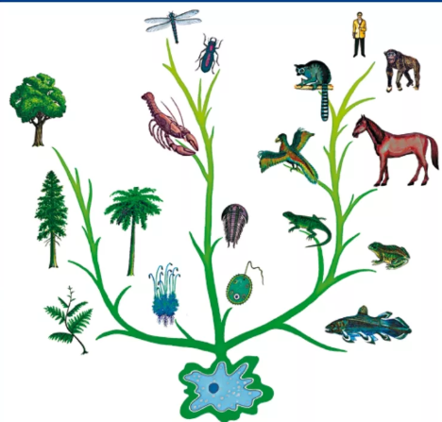

Slide 10
